Slide 1
Projeto de sites Projeto interdisciplinar
Ppsi 2

Slide 2
Sumário
Audiência
Wireframes
Metáforas visuais
Desenho de site

Slide 3
Etapas
Compreender (entrevista, briefing, persona)
Pesquisar (pesquisa de similares, painel semântico, relatos de desenvolvimento)
Criar (arquitetura, rascunho, wireframe, protótipo e design)
Construir (codificação e SEO)
Aplicar (melhoramento contínuo)

Slide 4
O que e para quem?
Para compreender é preciso saber o que se quer fazer e a quem ele se destina.

Slide 5
Audiência
Grupo de pessoas que participam de um show, apreciam uma obra de arte ou se relacionam com algum produto, literatura, teatro, música, videogames ou acadêmicos em qualquer meio.
É o público-alvo

Slide 6
Persona
Representa um grupo de usuários que exibe padrões comportamentais semelhantes em suas decisões de compra, uso de tecnologia ou produtos, preferências de atendimento ao cliente, escolhas de estilo de vida e afins.
Comportamentos, atitudes e motivações são comuns a um "tipo", independentemente de idade, sexo, escolaridade e outros dados demográficos típicos. De fato, as personas abrangem amplamente a demografia.

Slide 7
Persona
Um exemplo fictício de uma pessoa dentro de sua base de usuários. Normalmente inclui detalhes como:
idade
sexo
ocupação
hobbies
gosta / não gosta
outros detalhes referentes ao produto
Muitas vezes também inclui as personalidades desses usuários fictícios.

Slide 8
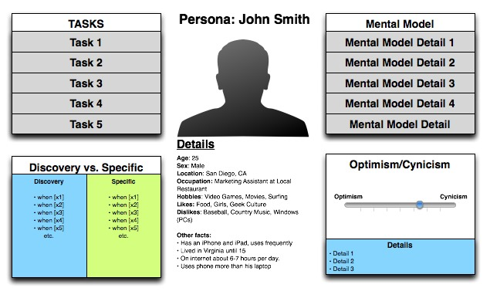

Slide 9
Tarefa 1 – Criar uma persona
Criar uma persona para personificar seu público-alvo
A Persona deve ser feita em um arquivo de PowerPoint ou programa similar, a qual deve estar disponível nos arquivos da equipe

Slide 10
Pesquisa de similares
Observar as boas práticas dos concorrentes.
É necessário analisá-los para então adaptá-los de acordo com a proposta de seu projeto.

Slide 11
Pesquisa de similares
Pode ser feito da seguinte maneira:
Identificar sites que possam ser referências visuais e de navegação
Tomar prints
Identificar parâmetros para qualificar características positivas e negativas

Slide 12
Tarefa 2 - Pesquisa de Similares
Identificar, no mínimo, 5 sites de referência no campo do seu projeto
Identificar pontos positivos e negativos acerca da linguagem visual do site
A Pesquisa de Similares deve ser feito em um arquivo de PowerPoint ou programa similar, a qual deve estar disponível nos arquivos da equipe

Slide 13
Metáforas visuais
Uma metáfora visual clara ajuda a reforçar o tema do seu site
Aproveita elementos visuais (como imagens, elementos da interface, ícones, cores ou fontes) para reforçar o tema site
Pode ser sutil (usando cores que dão ao usuário uma sentimento abstrato de que o designer deseja associar ao tema do site)
Pode ser direta (usando gráficos que se encaixam diretamente no nome ou na identidade do site)

Slide 14
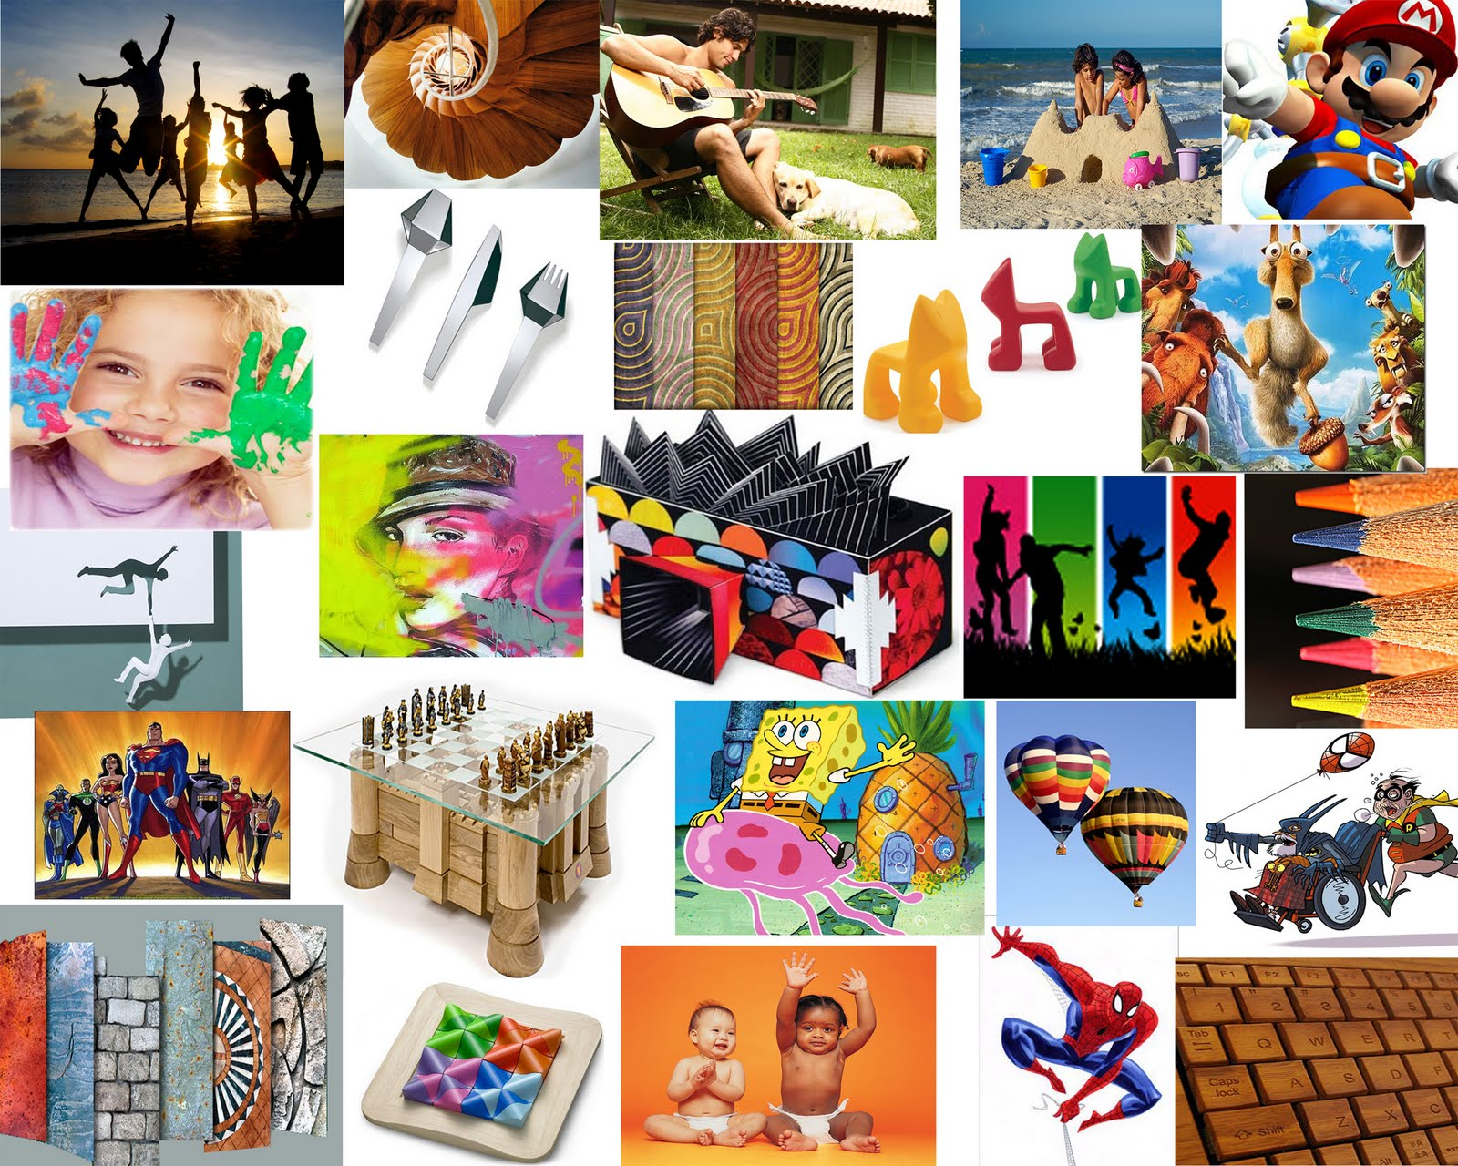
Painel Semântico

Slide 15
Tarefa 3 - Criar um Painel Semântico
Criar um Painel Semântico para seu site
O Painel Semântico deve ser feito em um arquivo de PowerPoint ou programa similar, a qual deve estar disponível nos arquivos da equipe

Slide 16
Arquitetura de Informação
Processo pelo qual a informação no site é divida em partes hierarquicamente organizadas
Essa organização deve ter como objetivo facilitar ao usuário sua navegação no site

Slide 17
Componentes da arquitetura de informação
Sistemas de organização
Como categorizamos as informações, por exemplo, por assunto ou cronologia.
Sistemas de rotulagem
Como representamos informações, por exemplo, terminologia científica ou terminologia leiga
Sistemas de navegação
Como navegamos ou movemos as informações, por exemplo, clicando em uma hierarquia.
Sistemas de busca
Como pesquisamos informações, por exemplo, executando uma consulta de pesquisa em um índice.

Slide 18
Tarefa 4 – Criar uma lista de tags para o site
Criar uma lista de rótulos para seu site/aplicativo (de 30 a 40)
Essa lista de rótulos deve ser feita em uma planilha digital, a qual deve estar disponível nos arquivos da equipe
Os termos devem ser organizados em grupos

Slide 19
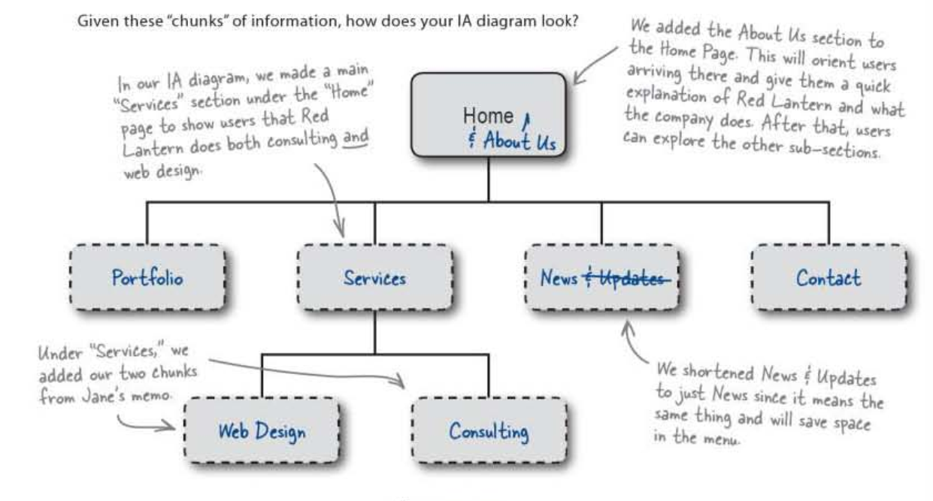
Mapa de site

Slide 20
Tarefa 5 – Criar um mapa de site
Criar o mapa para seu site
O mapa pode ser desenhado em uma folha de papel e fotografado e postado nos arquivos do grupo, ou pode ser feito com um app para desenhos como o Google Desenhos.
O mapa não precisa incluir todos os rótulos, apenas os agrupamentos de rótulos

Slide 21
Wireframes
É um desenho básico de uma interface.
Informa apenas o estritamente necessário.
Deve retratar a arquitetura de informação do sistema
Pré-visualiza funções, elementos gráficos, estrutura e conteúdo

Slide 22
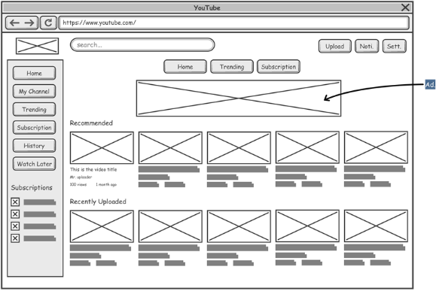
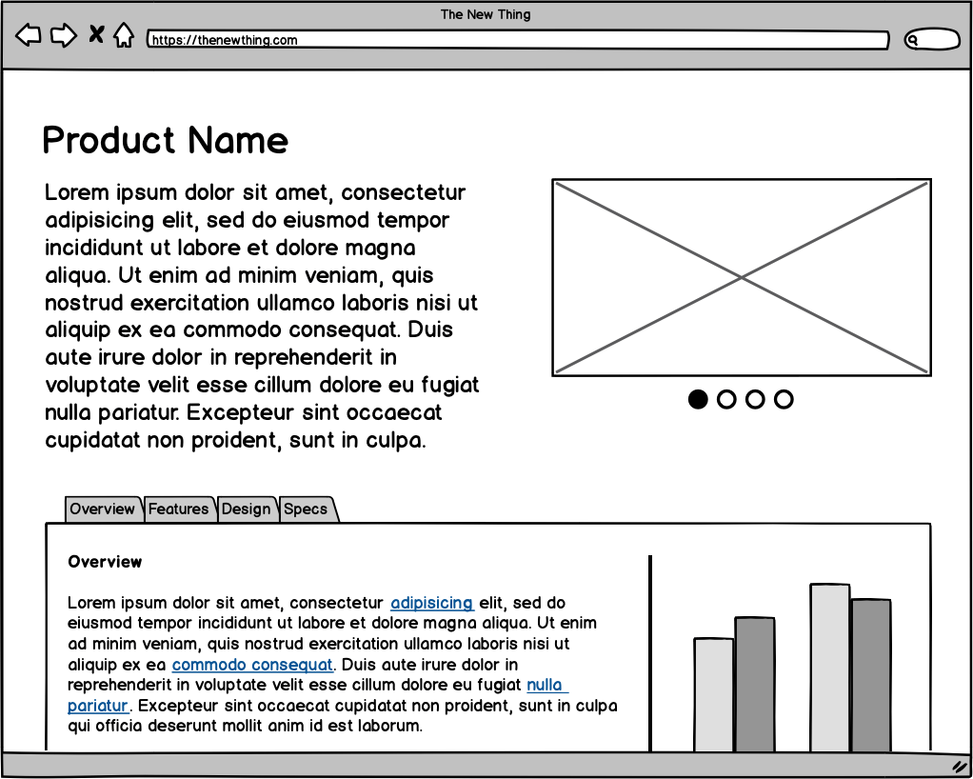

Slide 23
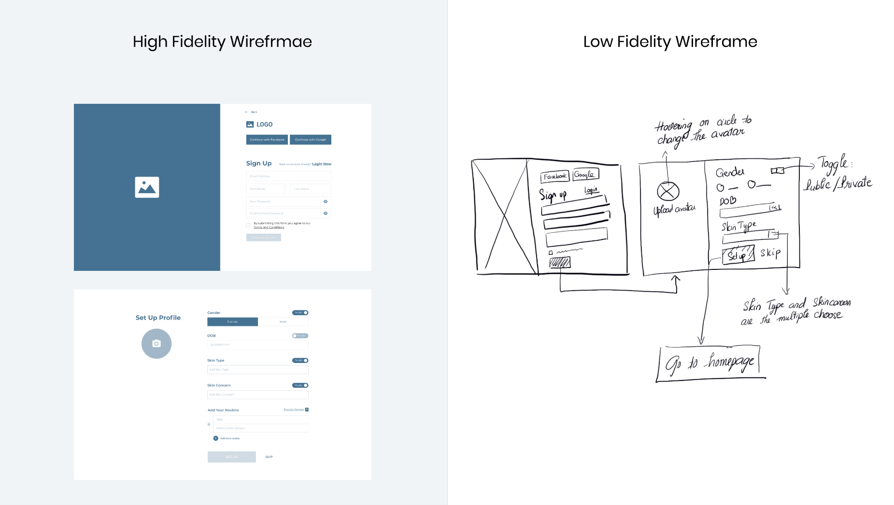

Slide 24
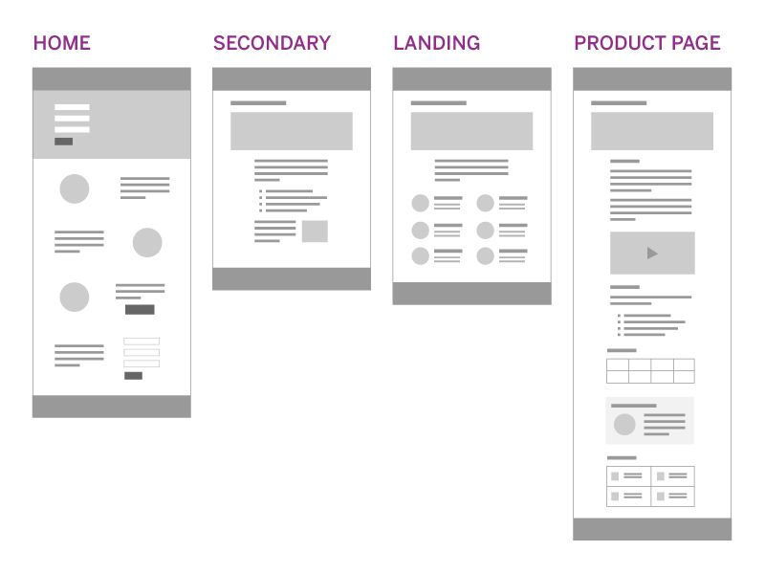

Slide 25
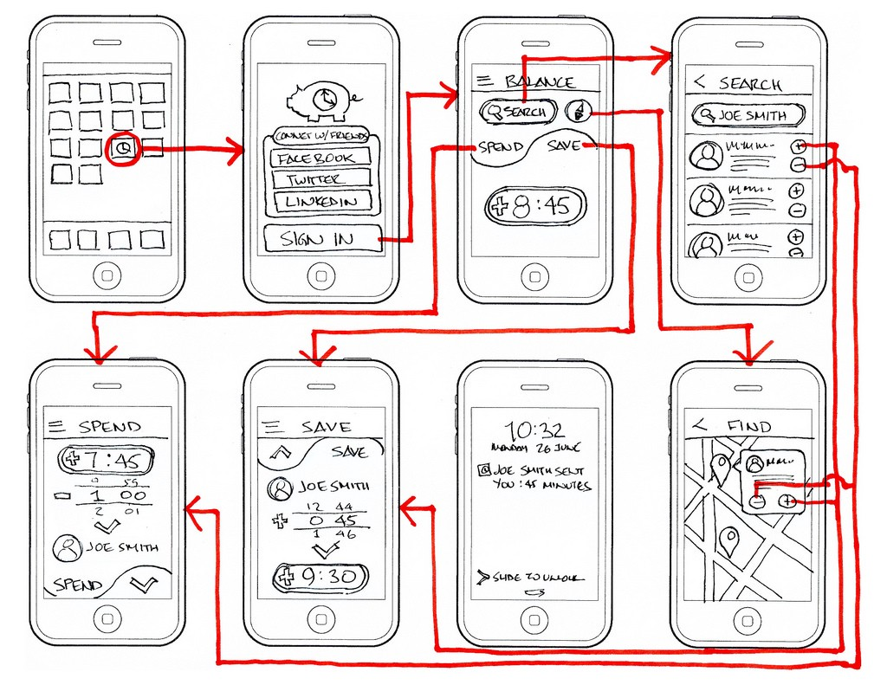

Slide 26
Tarefa 6 – Criar rascunhos do site
Cada integrante da equipe deve criar 3 rascunhos para cada tipo de página do site: home e artigos.
Os rascunhos podem ser desenhados em uma folha de papel e fotografado e postado nos arquivos do grupo.
Em grupo, escolher uma das propostas. É possível combinar várias propostas numa única proposta final.

Slide 27
Tarefa 7 – Esquema do site
A partir da escolha feita na Tarefa 6, redesenhar o site no Figma.
Não se preocupe com cores, grids, fontes, etc.
O propósito desse trabalho é criar um desenho que proporcione a compreensão de todos os membros do grupo sobre o resultado a ser alcançado
O link para o desenho no Figma deve ser postado no canal da equipe.

